Slide 1
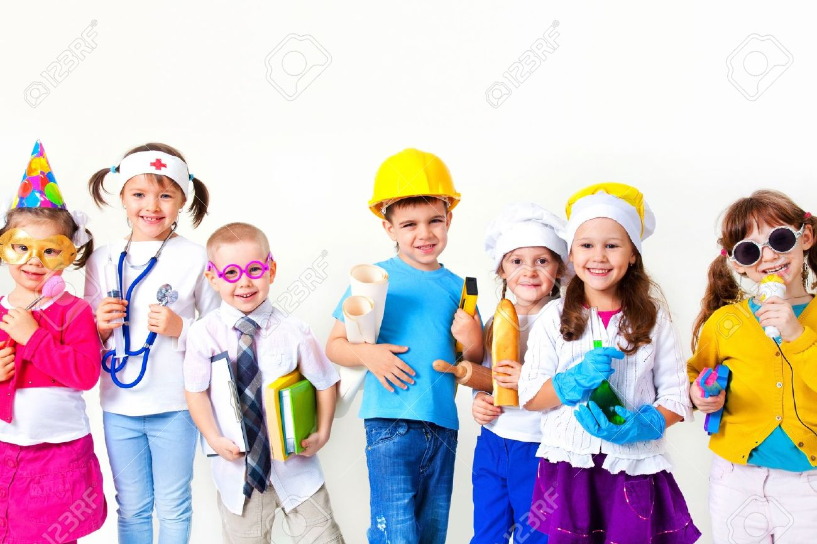
Государственное бюджетное общеобразовательное учреждение средняя общеобразовательная школа №1 п.г.т.Суходол
КЛУБ ИНТЕРЕСНЫХ ВСТЕЧ
«В МИРЕ ПРОФЕССИЙ»
Из опыта работы учителя начальных классов
Гончаровой Н.В.

Slide 2
Клуб интересных встреч «В мире профессий»
Цель клуба:
Организация сотрудничества учащихся с интересными людьми разных профессий, как содержательного и эмоционального компонента воспитательного процесса;
создание развивающей, профориентационной среды для учащихся.
Формы работы: встречи с интересными людьми (в рамках классного часа), тематические вечера, экскурсии.

Slide 3
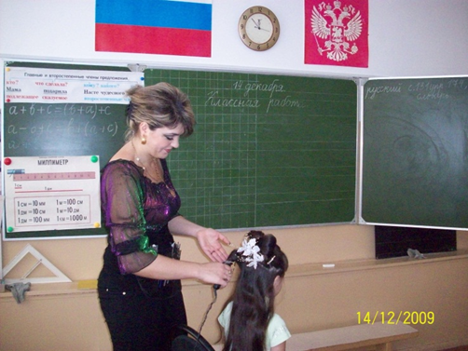
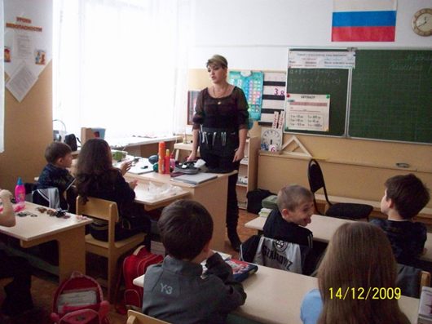
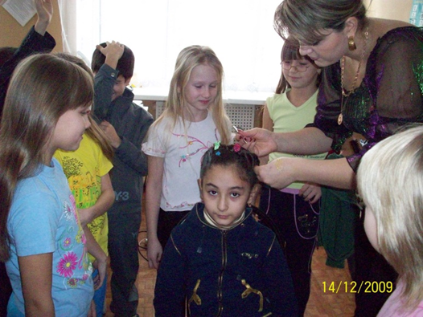
Клуб интересных встреч «В мире профессий»
«Волшебная расчёска»
Встреча с парикмахером Аракелян А.

Slide 4
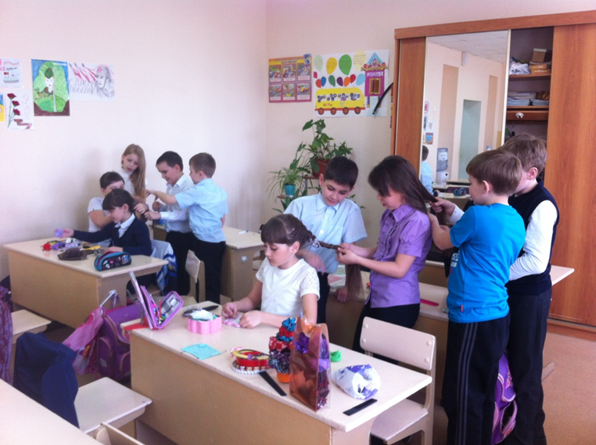
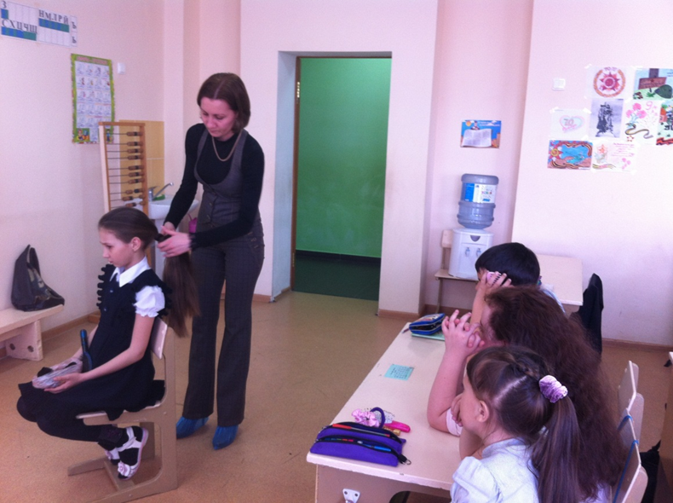
Клуб интересных встреч «В мире профессий»
«Коса – девичья краса»
Встреча с парикмахером Субаевой Е.

Slide 5
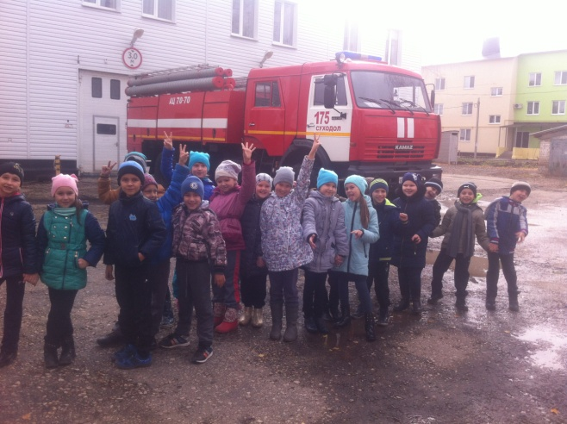
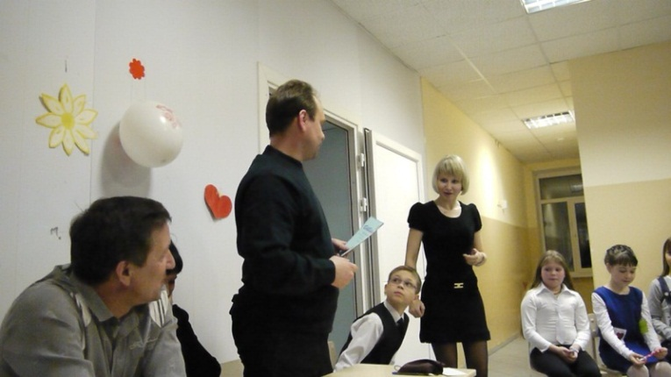
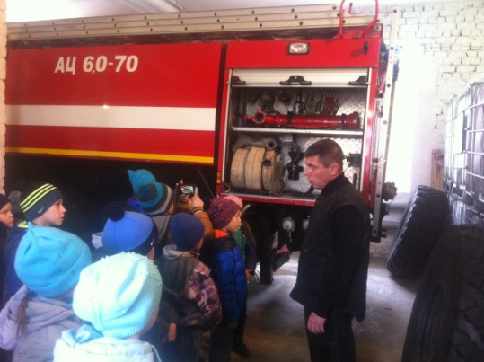
Клуб интересных встреч «В мире профессий»
«Люди героических профессий»
Встреча с Ерёмичевым В., старшим участковым п.г.т. Суходол.
Экскурсия в пожарную часть п.г.т.Суходол
«Молодая гвардия»
Встреча с Усовой О., руководителем молодёжной организации
партии «Единая Россия».

Slide 6
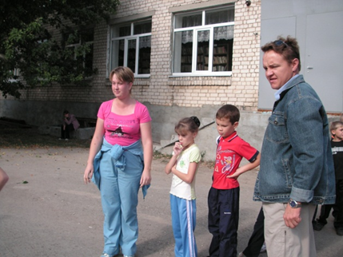
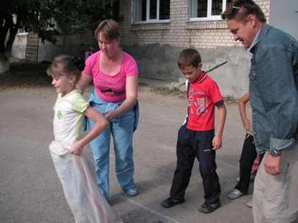
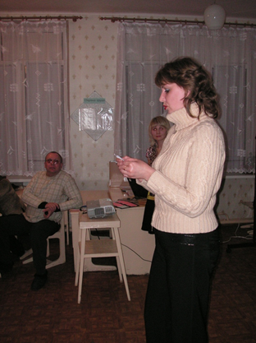
Клуб интересных встреч «В мире профессий»
«Быстрее. Выше. Сильнее.»
Встреча с Грушкиной Е., Савельевым А.
«Первая помощь»
Встреча с Визгалиной Е.В., фельдшером скорой помощи.

Slide 7
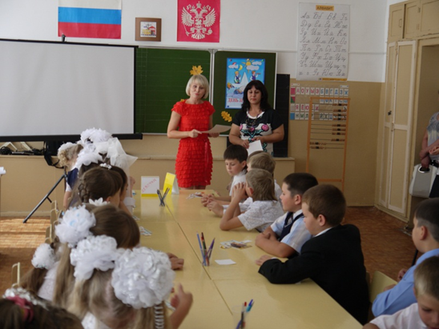
Клуб интересных встреч «В мире профессий»
«Ценности семейной жизни»
Встреча со Степанян А.
Встреча с Демениной Н.

Slide 8
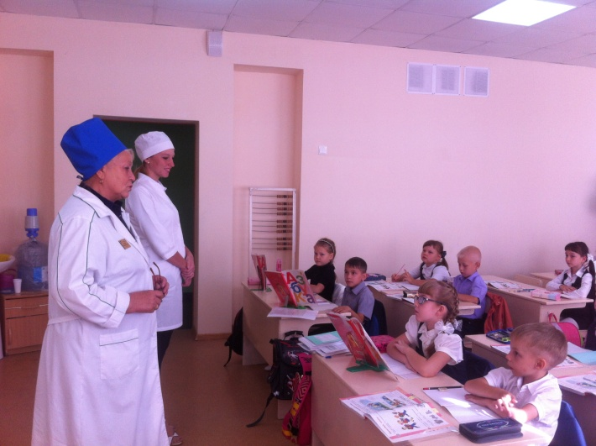
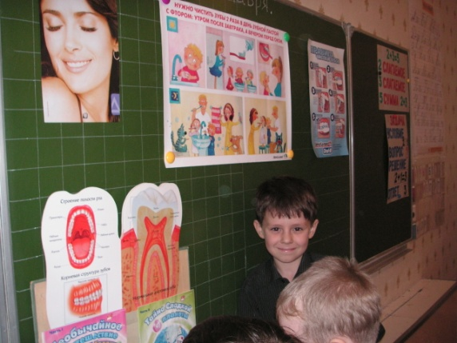
Клуб интересных встреч «В мире профессий»
« Где живут витамины»
Встреча с Корчигиной И.П.
Встреча с медицинской сестрой школы Газеевой З.И.

Slide 9
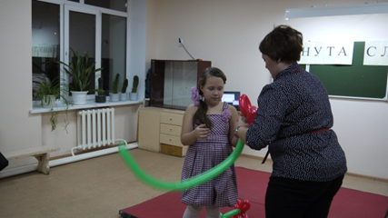
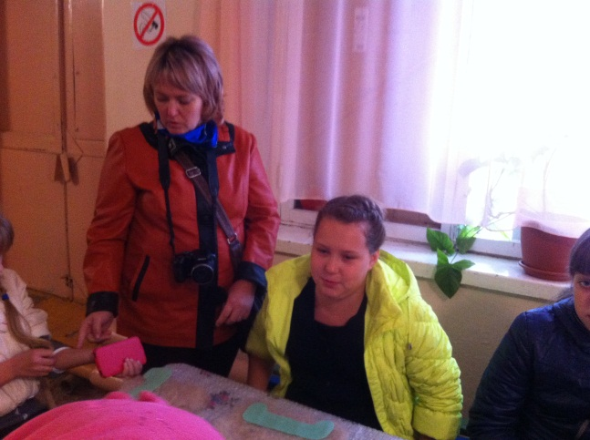
Клуб интересных встреч «В мире профессий»
«Мастерская Самоделкина»
Встреча с Мироновой А.
«Живой уголок»
Встреча с Гавриловой Е.В., учителем биологии.

Slide 10
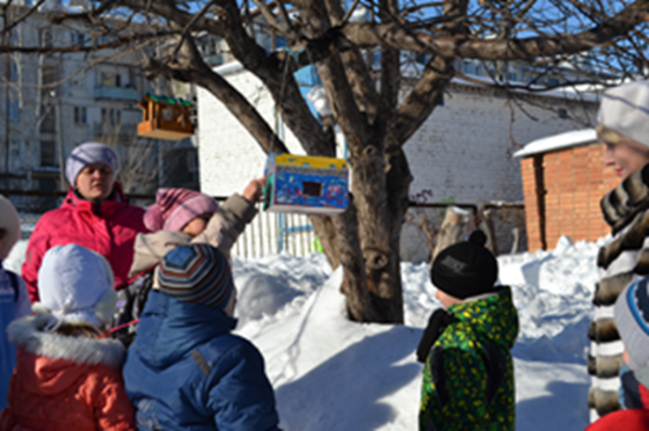
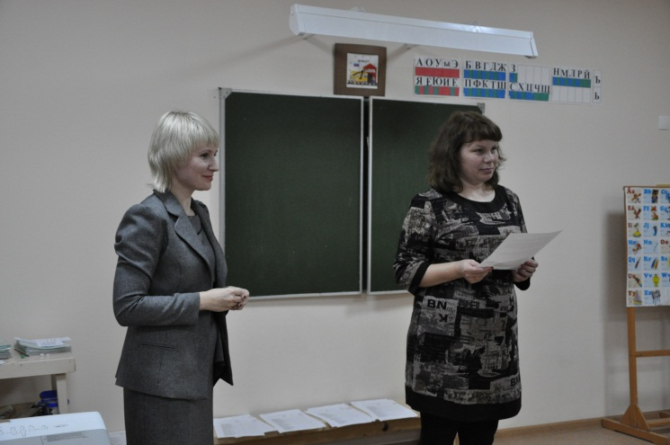
Клуб интересных встреч «В мире профессий»
«Здесь начинается детство»
Встреча с Моисеевой И.С., воспитателем ДОУ «Алёнушка»
«Домовёнок Кузя»
Встреча с Лисиной Л.А., диспетчером ЖКХ.

Slide 11
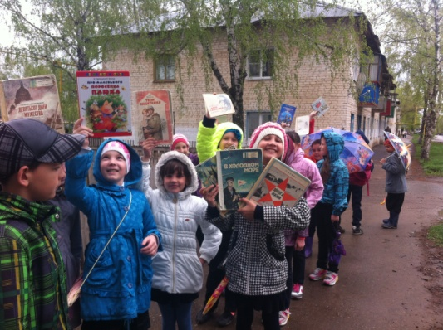
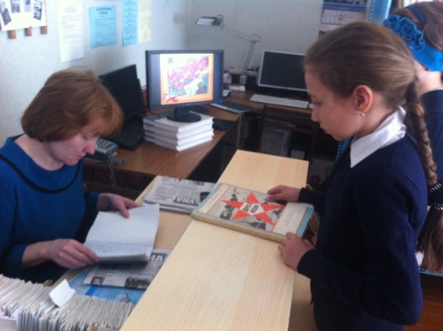
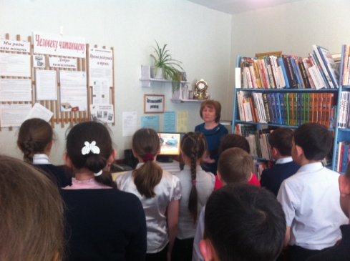
Клуб интересных встреч «В мире профессий»
Экскурсии в библиотеку п.г.т.Суходол

Slide 12
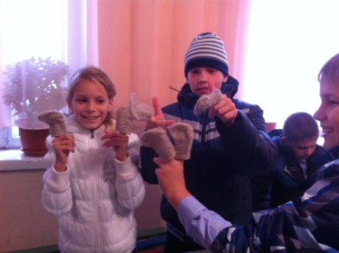
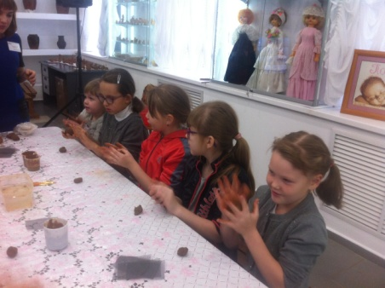
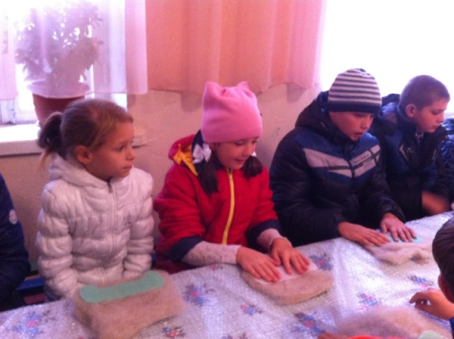
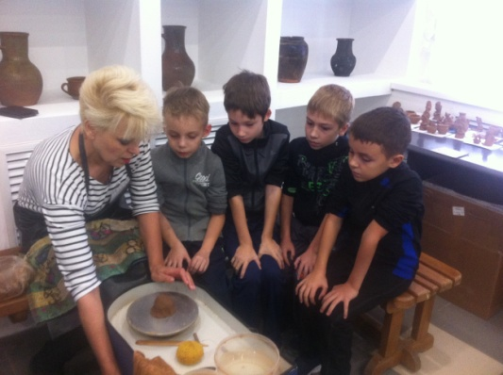
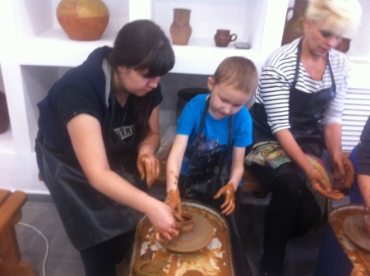
Клуб интересных встреч «В мире профессий»
Экскурсия в музей «Валеные чудеса» с.Спасское
Экскурсия в центр народных ремесел «Сарбай»
Экскурсия в историко-краеведческий музей с.Сергиевск

Slide 13
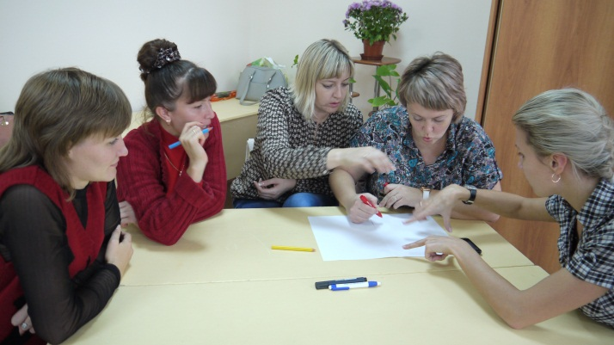
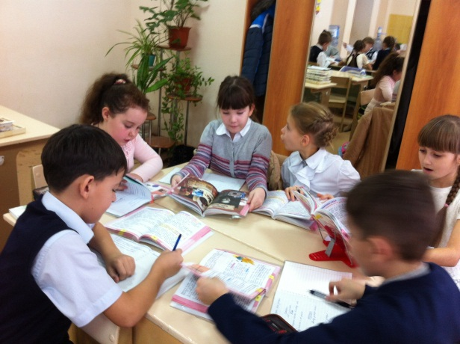
Клуб интересных встреч «В мире профессий»
Проводимая работа с учащимися и их родителями помогает
непринуждённо вовлечь родителей в учебно-воспитательный процесс,
создать развивающую, профориентационную среду для учащихся через формирование универсальных учебных действий.

